Slide 1
大数据高级数据结构设计与实践 李秀坤 史建焘 娄久
第三次课 MapReduce 编程模型

Slide 2

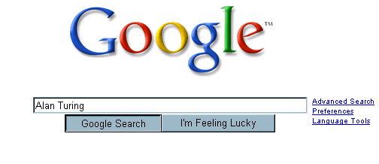
MapReduce 的起源
MapReduce是由Google提出的一种面向大规模数据处理的并行计算模型和方法。
Google提出MapReduce的初衷是为了解决搜索引擎中大规模的网页数据的并行化处理的问题；
到目前为止，Google公司内有上万个各种不同的算法问题和程序使用MapReduce进行处理
每一次搜索
200+ CPU
200TB以上数据
10¹⁰ CPU周期
0.1秒内响应
5¢广告收入

Slide 3
为什么使用 MapReduce
计算问题简单，但求解困难
待处理数据量巨大（PB级），只有分布在成百上千个节点上并行计算才能在可接受的时间内完成
如何进行并行分布式计算？
如何分发待处理数据？
如何处理分布式计算中的错误？
简单的问题，但计算并不简单
（典型的大数据问题）

Slide 4


MapReduce的设计思想
处理海量数据（>1TB）
上百/上千 CPU 实现并行处理
简单地实现以上目的
分而治之
Divide and Conquer
Google MapReduce
架构设计师
Jeffrey Dean

Slide 5
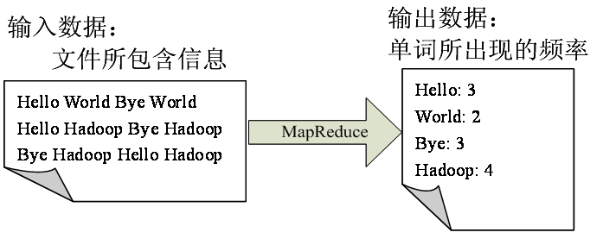
MapReduce示例：单词计数
案例：单词记数问题(Word Count)
给定一个巨大的文本（如1TB），如何计算单词出现的数目？
Notes:
5

Slide 6
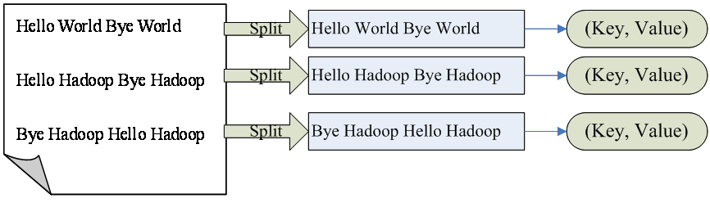
MapReduce示例：单词计数
使用MapReduce求解该问题
Step 1: 自动对文本进行分割
Notes:
6

Slide 7
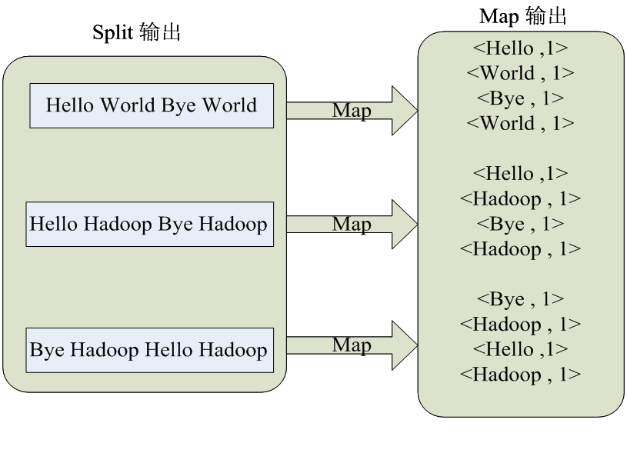
MapReduce示例：单词计数
使用MapReduce求解该问题
Step 2:在分割之后的每一对<key,value>进行用户定义的Map进行处理，再生成新的<key,value>对
Notes:
7

Slide 8
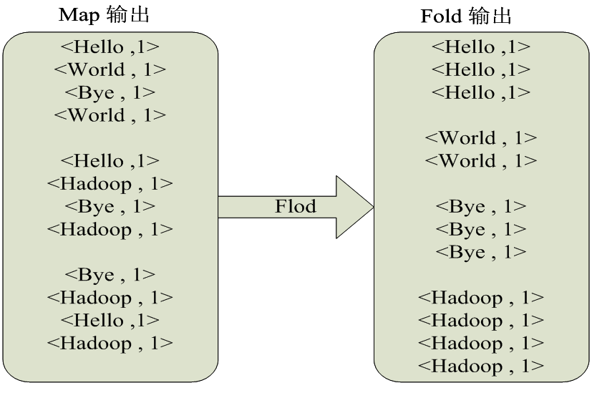
MapReduce示例：单词计数
使用MapReduce求解该问题
Step 3:对输出的结果集归拢、排序(系统自动完成）
Notes:
8

Slide 9
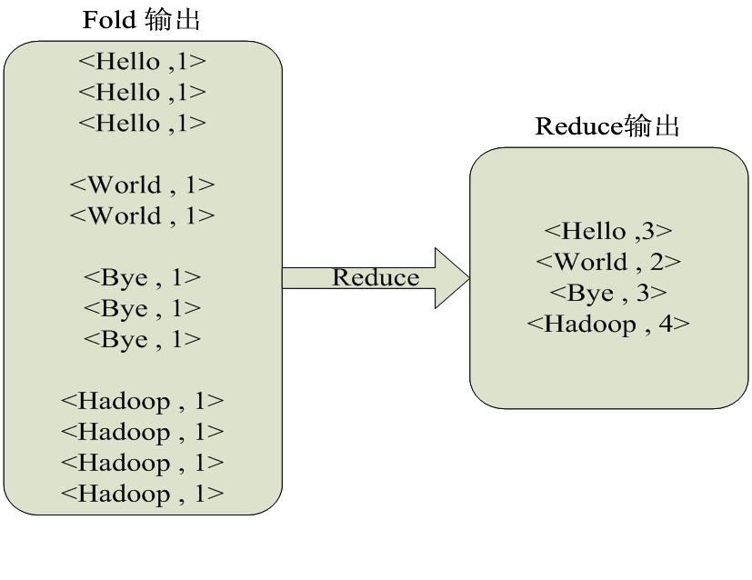
MapReduce示例：单词计数
使用MapReduce求解该问题
Step 4:通过Reduce操作生成最后结果
Notes:
9

Slide 10
Map 操作
将数据源中的记录（文本中的行、数据库中条目等）作为map函数中的key*value对
例如（filename, line）
map()将生成一个或多个中间结果，以及与input相对应的一个output key
mapreduce编程模型核心为将数据运算流程分为两个阶段：
拆分，读取原始数据，形成key-value数据（map方法）；
聚合，将相同key的数据聚合到一组（reduce方法）

Slide 11
reduce
map操作结束后，所有与某指定out key相对应的中间结果组合为一个列表（list）。
reduce()函数将这些中间结果组合为一个或多个对应于同一output key 的 final value
每一个output key通常只有一个final value
reduce()个数可以为0个或多个
mapreduce编程模型核心为将数据运算流程分为两个阶段：
拆分，读取原始数据，形成key-value数据（map方法）；
聚合，将相同key的数据聚合到一组（reduce方法）

Slide 12
Mapreduce其他使用案例
统计和计算某些URL访问频率
map函数处理web网页的访问日志，并输出<URL,1>。
reduce函数将每个URL的访问次数加起来，输出<URL,total count>

Slide 13
Mapreduce其他使用案例
翻转web-link图（网页服务中统计外部连接到某个url的所有源网页）
MAP 阶段：在每个作为源的页面中，检查其连接URL，并逐个输出<target,source>元组。
reduce函数：将连接到每个target的所有source组合起来，形成list列表，输出<target,list(source)>

Slide 14
Mapreduce其他使用案例
对网络站点进行关键术语向量统计
术语向量表示出在一篇文章中或者一组文章中最重要的单词，通常以<word,frequency>元组的方式。
map函数输出每个文章的 <hostname,term vector>（hostname通过文章的URL分析得到）。
reduce函数取出不常用的术语，将其余的相加，得到最终的<hostname,term vector>对

Slide 15
Mapreduce其他使用案例
倒排索引
map函数分析每个文档,然后产生一个(词,文档号)对的序列.
reduce函数接受一个给定词的所有对,排序相应的文档IDs,并且产生一个(词,文档ID列表)对.所有的输出对集形成一个简单的倒排索引

Slide 16
Mapreduce其他使用案例
分布式排序
map函数从每个记录提取key,并且产生一个(key,record)对.
reduce函数不改变任何的对. 直接归并输出

Slide 17
单机MaprEDUCE 模拟程序
实验资源给出mapreduce.h和mapreduce.cpp通过多线程模拟mapreduce编程模型。
需要自己定义和编写的函数：
Map函数
定义为t void (*Mapper)(char *file_name);
file_name 为对应的mapper线程要处理的文件名，由主函数参数输入。
Reduce函数
定义为 void (*Reducer)(char *key, Getter get_func, int partition_number);
key 为mapper处理后结果中拿到的一个关键词
get_func 根据输入的key值在所有结果队列中获得下一个value，如果返回NULL表示对应key的所有结果已经搜索完。具体实现由模拟器实现，这里只定义和调用，函数类型定义为：char *(*Getter)(char *key, int partition_number)
partition_number Reducer 线程的编号

Slide 18
单机MaprEDUCE 模拟程序
需要调用的API函数
void MR_Run(int argc, char *argv[], Mapper map, int num_mappers,
Reducer reduce, int num_reducers, Partitioner partition);
argc ：参数个数，在模拟其中就是指分割后的文件数
argv ：文件名列表
map：定义的mapper 函数
num_mappers：mapper 线程的个数，要和文件数一致
reduce：定义的reduce函数
num_reducers：reducer线程的个数
partition： 一个根据key值，分配具体reducer线程的分配函数，类型为unsigned long (*Partitioner)(char *key, int num_buckets)，默认使用MR_DefaultHashPartition

Slide 19
单机MaprEDUCE 模拟程序
需要调用的API函数
void MR_Emit(char *key, char *value);
MR_Emit 的参数是一个 <key，value>对，MR_Emit的作用就是将输入的这个<key,value>对插入到模拟器内置的结果队列中，结果队列的个数根据reducer数量确定。
key 要插入到结果队列的键值
value 要插入到结果队列的内容值

Slide 20
单机MaprEDUCE 模拟程序
需要调用的API函数
unsigned long MR_DefaultHashPartition(char *key, int num_buckets)
根据输入的key值决定对应reducer处理线程编号和mapper处理后的结果队列编号
key 要划分的键值
num_buckets 划分的结果队列个数，由reducer线程个数确定
返回结果就是 key所划分到的结果队列编号

Slide 21
编写流程
定义好需要的mapper线程数和reducer线程数
选择由key值到reducer线程编号的划分函数，patition函数，一般直接用模拟器自带的MR_DefaultHashPartition
编写map函数，其中输入参数的文件名会由模拟器根据mapper线程数量自动确定；map函数的主要功能就是对输入文件进行处理，生成中间结果的<key，value>对，并对每一个<key，value>调用MR_Emit(char *key, char *value)进行存储。
编写reducer函数，对中间结果进行加工处理，得到最后结果，参数输入为模拟器自动输入，包括需要处理的key值，获取当前key值下一个value的Getter函数，对应的reducer线程分配到的编号。通过循环调用getter函数，处理输入key值的所有value结果

Slide 22
注意
codeblocks 处理main函数参数时，必须建立project；
菜单栏 File -> new -> project 选择 empty project
将源文件加入project
菜单栏 Project->add files 选择要加入的.h和.c
加入参数
菜单栏 Project-> Set programs’ arguments,在program arguments下插入参数。
如样例程序，加入参数： 1.txt 2.txt 3.txt 4.txt
模拟器编译需要使用多线程链接库
菜单栏 Project-> build options->linker settings
在link libraries中加入 pthread

Slide 23
实验任务一 词频topk统计
修改样例程序wordcount，通过reduce过程计算词频最高的5个单词。
输出格式为
Top5 word is %s %s %s %s %s.
提示：1 数据少时 ，定义一个reducer，对<key,value>对取top5排序，需要用 ATOi 函数。
2 数据多时， 定义2趟map，reducer过程，第一趟每个reducer线程对自己处理的数据取top5；第二趟定义1个Reducer，map过程仅进行mr_emit, Reducer进行归并操作。

Slide 24
实验任务二 求共同粉丝
输入文件为friends.txt
数据的格式以“：”分割成两部分，前面是用户，后面是该用户的粉丝，以A:B,C,D,F,E,O为例，B,C,D,E,F,O是用户A的粉丝
输出最后的结果格式如下：
比如用户A和用户B之间有共同粉丝：C,E ，那么显示的结果是：
A-B C E

Slide 25
任务二 思路
考虑用两遍mapreduce过程
中间一次mapreduce后输出中间文件
每行数据格式如下
A: F,I,O,K,G,D,C,H,B 表示 A 是 F,I,O,K,G,D,C,H,B的粉丝
第二次map过程输出
key为 [F,I] value为A
经过reduce得到最后结果

Slide 26
实验报告内容
1：说明程序使用的环境（单机模拟环境，或Hadoop）,基本配置。
2：概述主要设计思路。
3：描述实验任务的实现
4：主要结果截图
提交内容及判分标准
1：代码，报告
2：完成实验任务1 (7分) 完成所有实验任务 （10）分

Slide 27
The end

